Slide 1



EVALUACIÓN PROSPECTIVA DE
PAÍS (EPP-GT) DEL FONDO MUNDIAL
Taller de
Diseminación
Guatemala,
7 de Marzo 2019
Resumen Abreviado de la Síntesis de Hallazgos del 2018
Camboya, República Democrática del Congo, Guatemala, Mozambique, Myanmar, Senegal, Sudán y Uganda
Socios de Evaluación Mundial (GEP):
Socios de Evaluación de País (CEP):

Slide 2
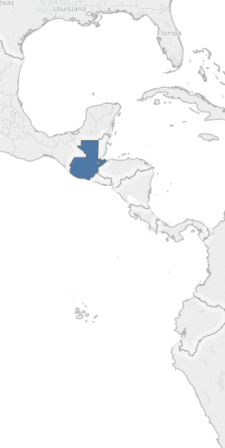
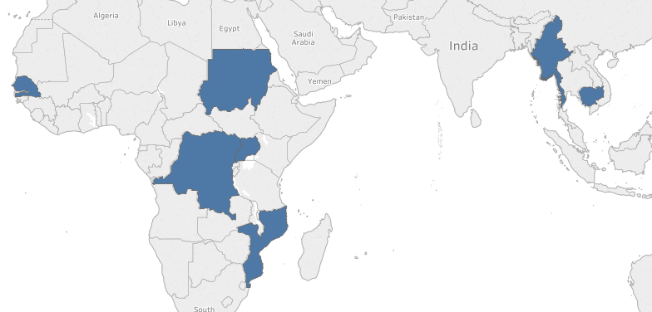
Características del Portafolio de la EPP y Presupuesto de las Subvenciones 2018-2020
Sudán (Ingreso Mediano Bajo IMB)
Portafolio de alto impacto
Total subvenciones: $128.4 m
COE
Myanmar (IMB Bajo)
Portafolio de alto impacto
Total subvenciones: $321.5m
Matching funds
Uganda (IB)
Portafolio de alto impacto
Total subvenciones: $478 m
País prioritario AMMJ
Apoyo intensivo a los DDHH (3 epidemias)
Matching funds
CCM evolution
Senegal (IB*)
Portafolio principal
Total subvenciones: $73.1 m
Apoyo intensivo a los DDHH (VIH)
Matching funds
Cambodia ( Ingreso Mediano Bajo-*IMB Bajo)
Portafolio de alto impacto
Total subvenciones: $98.4 m
Guatemala (Ingreso Mediano Alto - IMA)
Portafolio principal
Total subvenciones: $38.2 m
CCM Evolution
DRC (IB)
Portafolio de alto impacto
Total subvenciones: $542.9 m
COE
Apoyo intensivo a los DDHH (VIH, TB)
Matching funds
CCM evolution
Mozambique (IB)
Portafolio de alto impacto
Total subvenciones: $517.4 m
País prioritario AMMJ
Apoyo intensivo a los DDHH (3 epidemias)
(VIH, TB)
Matching funds
CCM evolution
Fuente: Presupuestos aprobados en 2018-2020 en dólares estadounidenses
* La categoría de ingresos cambió en las listas de elegibilidad del Fondo Mundial entre 2017 y 2018
Notes:
Broad diversity of countries represented with grants of over $2.1b during the 2017-19 allocation
Mix of Upper LMI, Lower LMI, and LI
Mix of high impact and core portfolios
2/8 are COE (DRC, Sudan)
2/8 are AGYW priority countries (Uganda, Mozambique)
5/8 eligible for matching funds (Mozambique, Myanmar, Uganda, DRC, Senegal)
4/8 participating in CCM evolution pilot (DRC, Guatemala, Mozambique, Uganda)
MENTION ADDED VALUE

Slide 3
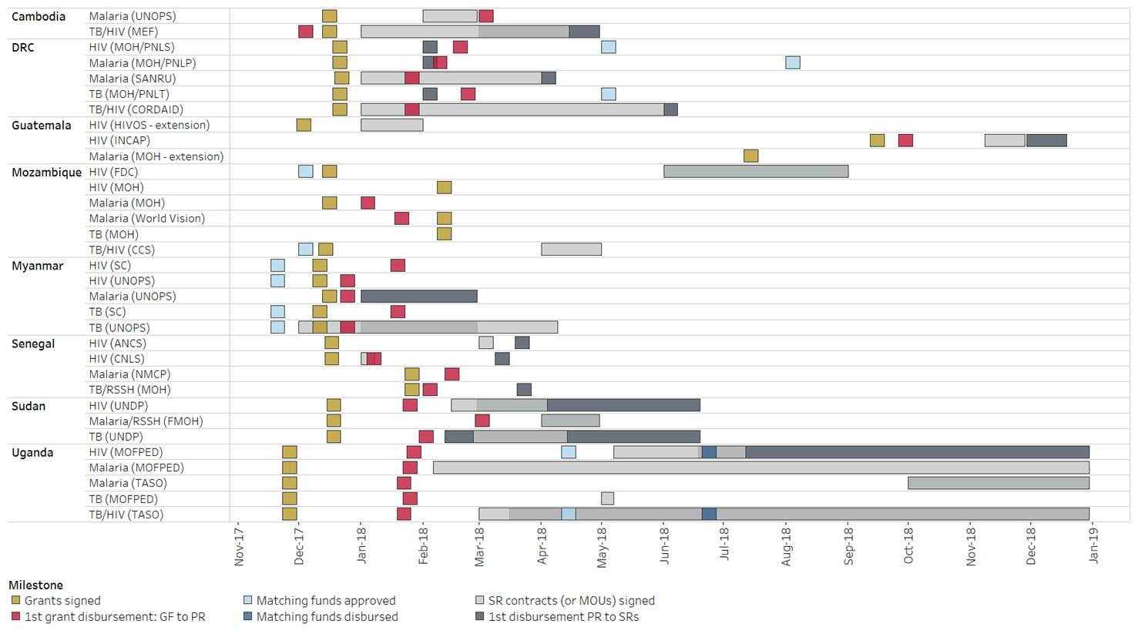
Resumen de hitos de la implementación temprana de las subvenciones
Notes:
Clustering of ochre blocks to depict on time signing of disbursement ready grants
Clustering of crimson blocks to depict timely first disbursement of funds (Secretariat to PR)
Clustering of light blue blocks in Dec 2017 to depict Matching Funds approved with main grants (and funds incorporated into those grants) in two of the four PCE countries. Matching Funds approved for Uganda and DRC at least 4 months later with disbursements following 2.5 months later.
SR contracting processes depicted by light grey bars indicating the duration of when multiple SR contracts were being signed. The darker grey is the duration of when 1st disbursements to multiple SRs were happening. The overlap in these durations is why there’s a third shade of medium grey (indicating the overlap).

Slide 4
HALLAZGOS PRINCIPALES Y RECOMENDACIONES
Modelo de negocios: implementación temprana de la subvención
  Sostenibilidad, transición y co-financiamiento
  Derechos humanos, género
  Uso Eficaz de los recursos (VfM*)
* Value for Money (VfM)

Slide 5
HALLAZGOS PRINCIPALES & RECOMENDACIONES
  Modelo de Negocios:
  Implementación Temprana de la Subvención

Slide 6
HALLAZGOS PRINCIPALES:
Modelo de Negocios
  La Secretaría aprobó la mayoría de las propuestas de las EPP en tiempo.
  Los desembolsos de inicio (del FM a los RP) para la mayoría de las propuestas se realizaron en tiempo.
  Los Portafolios mostraron flexibilidad – lo cual facilitó las transiciones.
  Los Equipos de País desempeñaron un papel importante en resolver cuellos de botella que se presentaron tempranamente.
Algunos procesos “de arranque” de las subvenciones funcionaron bien, de acuerdo a lo planificado
  Procesos concurrentes relacionados con el modelo de negocios redujeron el tiempo de inicio de las subvenciones.
  Transición de RP creó retrasos iniciales en la implementación.
  Procesos largos de selección y contratación de implementadores, sobre todo SR por los RP retrasó las actividades de implementación.
Otros procesos no funcionaron tan bien y esto afectó la eficiencia de la implementación [de la subvención], contribuyendo a bajas tasas de ejecución presupuestaria.
Notes:
Main point: GTM can learn from some of the successes/challenges faced during early implementation by other PCE countries
The Secretariat succeeded in approving ‘disbursement ready’ grants on time in almost cases (Nov 2017 – Dec 2017). Depicted in Milestones slide as ochre coloured blocks
The Secretariat was successful in the timely transfer of funds to PRs in most cases, closely aligned to the timing of grant approvals. Depicted in Milestone slide as dark red blocks.
Matching funds were approval and aligned with main grant approvals in Myanmar and Mozambique (although this was not the case for DRC and Uganda). Depicted in Milestone slide as light blue blocks
CT’s allowed for flexibilities: Pre-financing of commodities or some SR activities (Ug and DRC resp); rapid budget revisions (Ug); 3 month contract extensions and/or bridge funding (Guatemala, Senegal, DRC).
Strong role played by CTs in helping address country specific start up issues acknowledged in at least half of the PCE countries .

Slide 7
RECOMENDACIONES:
Modelo de Negocios
La Secretaría del Fondo Mundial debe considerar
Actualizar y mejorar la guía para los MCP* y RP sobre la selección y contratación de los SR para que los procesos de selección y contratación de RP / SR se realice antes de la implementación de la subvención. La orientación debe incluir:
  el período de tiempo dentro del cual se espera que los RP seleccionen y contraten a los SR
  trabajo de los RP con los SR identificados para garantizar que los roles, el alcance de las actividades y los presupuestos queden acordados durante la concesión de subvenciones, antes del período de implementación
Recomendar a los RP que utilicen la política de pre-financiamiento de FM para facilitar la preparación de los SR (por ejemplo, la contratación de personal, el pre-financiamiento de compra de suministros) antes de que inicie la implementación.
* Mecanismo de Coordinación de Pais
Notes:
The Secretariat should consider trying to better link financial and programmatic data by collecting data on the specific outputs achieved through grant implementation, as well as collecting data at the sub-national level, at least for some indicators.
This has the potential to facilitate improvements to grant performance monitoring functions, such as through more comprehensive and systematic analysis of VfM across the Global Fund portfolio, as well as through the development of more nuanced grant performance ratings which inform annual funding decisions.

Slide 8
HALLAZGOS PRINCIPALES Y RECOMENDACIONES
  Derechos Humanos, Género

Slide 9
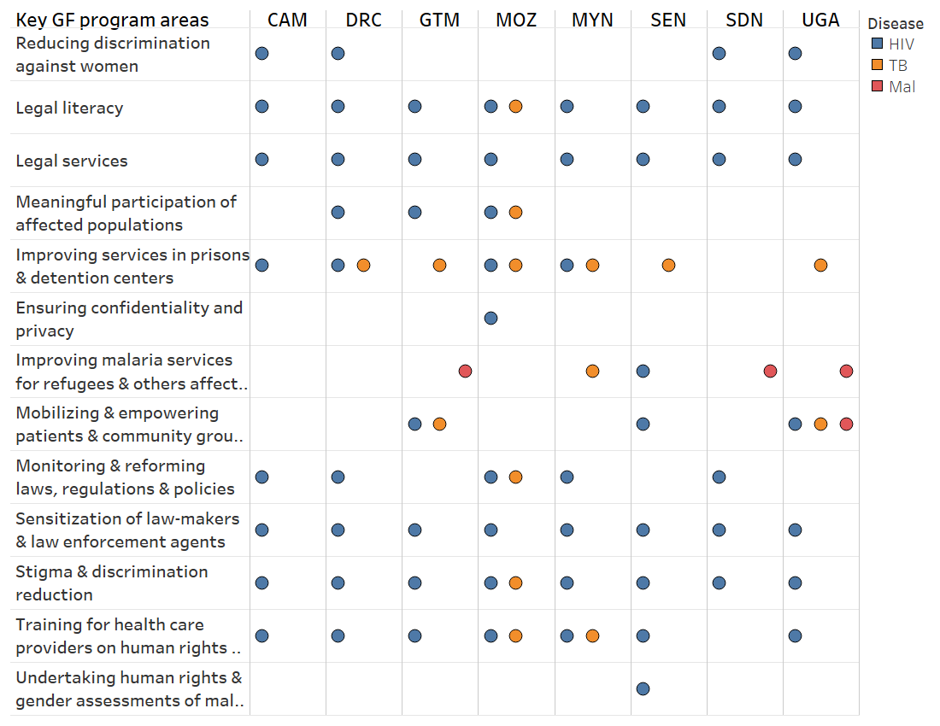
HALLAZGOS PRINCIPALES:
Derechos Humanos
Intervenciones en las propuestas del Fondo Mundial para abordar las barreras relacionadas con derechos humanos
Las actividades para reducir las barreras para acceder a servicios relacionadas con derechos humanos están bien representadas en las propuestas de VIH, no así en TB y malaria – donde hay vacíos importantes.
Notes:
This finding raises questions around how best to promote more explicit gender and human rights integration into TB and malaria funding requests in the next cycle, where appropriate.

Slide 10
HALLAZGOS PRINCIPALES:
Género y Derechos Humanos
Las dimensiones de género y derechos humanos no son bien entendidas o discutidas por los actores principales de la respuesta nacional. Ejemplos:
  La percepción de que es suficiente con establecer metas específicas para una programación sensible al género
  Falta de experiencia del personal del Ministerio de Salud y otros actores principales en la programación de las dimensiones legales y de género es una barrera
  Pocos programas que sirvan de ejemplo para enfocar bien las vulnerabilidades relacionadas con género
Comparado con VIH, las actividades de TB y malaria están menos orientadas a género. Por ejemplo:
  A pesar de una mayor prevalencia de TB entre hombres, la mayoría de programas carecen de intervenciones para atender los riesgos relaciones con el género masculino
Los retrasos en el trabajo de derechos humanos y género se acentúan con demoras en la contratación de SR dedicados a estos temas
Notes:
Gender and HR dimensions not well understood
Program managers see interventions targeting women (e.g., female drug users or malaria prevention for women and children) as gender responsive, but this kind of sex-specific targeting (while complementary) is distinct from gender-responsive programming which addresses gender-related vulnerabilities
Exception is DRC (SASA! pilot) where there is a real attempt to reduce vulnerability of adolescent girls and young women to GBV by working in the community, schools, and health centers to change harmful social norms – if implemented as designed/intended, which is not always the case.
In countries like Myanmar and Sudan, there was limited recognition of gender inequity in disease risk and burden
Absent a concrete focus on gender-related vulnerabilities, it may be difficult for Global Fund programming to have a significant impact on dismantling gender barriers
More detail on DRC SASA!
if done properly, SASA! falls into the category of gender-transformative approaches. The full SASA! approach is designed that way, and the “gender community” looks at it that way. There is a risk that SASA! “adaptations” in different countries fall short of the full approach (i.e. sometimes people put up some posters and have a few community dialogues and not much more, and say we’re doing SASA!) and it therefore end up as more gender-responsive than actually gender-transformative. Depends on how they’re doing it, and how well.
Sub-recipient contracting delays hindered the launch of key and vulnerable populations, human rights, and gender-related interventions in most countries. PRs often rely on SRs with community experience to deliver KVP, HR and gender interventions
In Cambodia, DRC, Mozambique, Senegal and Uganda, disbursements were delayed until Q2 or in some cases Q3 of 2018
Disagreement over implementation modalities and delayed arrival of matching funds
Lack of SR engagement during grant making was commonly cited across countries as a barrier, with many countries suggesting earlier SR involvement to ensure alignment on activities, targets, and budgets

Slide 11
RECOMENDACIONES:
Derechos Humanos, Género
La Secretaría del Fondo Mundial y los actores principales en los países deben considerar
Alentar una promoción más específica de los derechos humanos y género, integrándolos en todo el ciclo de vida de las subvenciones, particularmente en TB y malaria, incluyendo:
  Programación y diseño de propuestas (por ej. para enfocar normas sociales, estigma, uso del tiempo y toma de decisiones en el seno del hogar; no limitarse únicamente a establecer metas basadas en sexo)
  Implementación (por ej. recolección y análisis de datos programáticos desagregados por poblaciones clave)
Los actores principales en el país deben considerar
Articular en forma explícita las vulnerabilidades relacionadas con género de hombres/niños, mujeres/niñas, personas transgénero e individuos no conformes a género, con su impacto en los resultados y estrategias específicas de las enfermedades, para mitigar estos efectos en las propuestas y al diseñar estrategias específicas por enfermedad.
Notes:
Gender and human rights dimensions are not well-understood or discussed among stakeholders, causing delays in conceiving of, prioritizing and operationalizing initiatives.
Human rights initiatives that require understanding new content and forming new partnerships (e.g. with the legal community) may fall to a lower priority because of the time associated with building new relationships and understanding the key concept.
In many of the PCE countries, in part because of these delays, absorption was low in the first few quarters of 2018 for gender and human rights activities

Slide 12
HALLAZGOS PRINCIPALES
  Sistemas de Salud Resilientes y Sostenibles

Slide 13
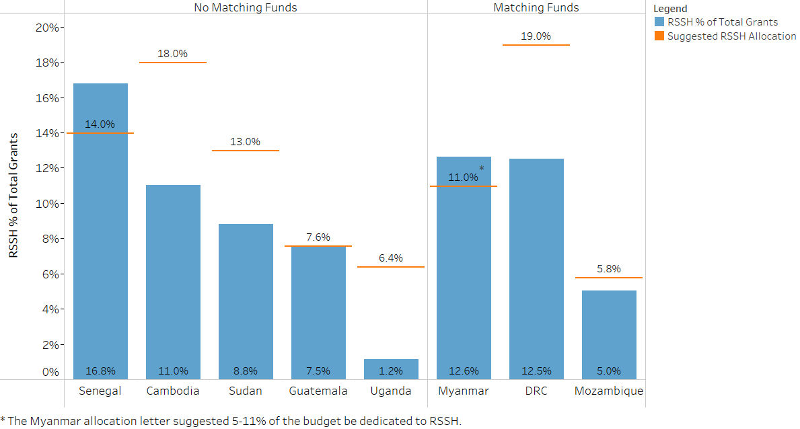
HALLAZGOS PRINCIPALES:
Servicios de Salud Resilientes y Sostenibles (SSRS)
Mayor priorización de SSRS alrededor del mundo aún no se refleja en mayor inversión (directa) en los países.
Porcentaje de asignación de inversión directa del total de subvenciones por portafolio, por país, con base en los presupuestos finales aprobados

Slide 14
HALLAZGOS PRINCIPALES
  Sostenibilidad, Transición y Co-financiamiento

Slide 15
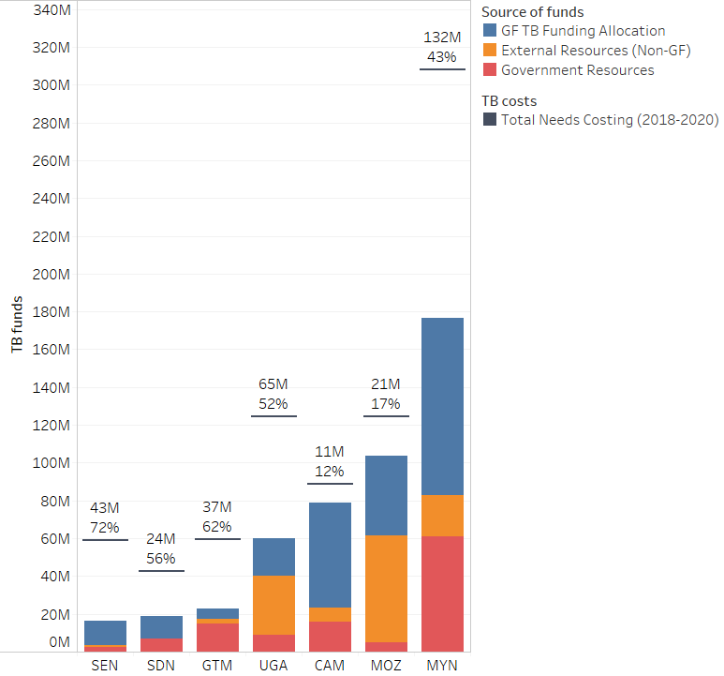

HALLAZGOS PRINCIPALES:
Sostenibilidad, Transición, Co-financiamiento
A pesar de que los países cumplen con los requisitos de co-financiamiento, dependen fuertemente de los recursos de los donantes para financiar los programas nacionales.
Esto representa una amenaza a la transición y a la sostenibilidad financiera.
Las deficiencias presupuestarias varían por enfermedad; generalmente VIH se acerca más al costo total de las necesidades presupuestarias que TB.
TB 2018-20
Panorama financiero
Notes:
TB Shortfall Larger than other diseases in percentage terms
Mean percentage gap for TB: 45%
Mean percentage gap for HIV: 30%
Mean percentage gap for malaria: 26%

Slide 16
PRINCIPALES HALLAZGOS Y RECOMENDACIONES
  Uso Eficaz de los Recursos (VfM)

Slide 17
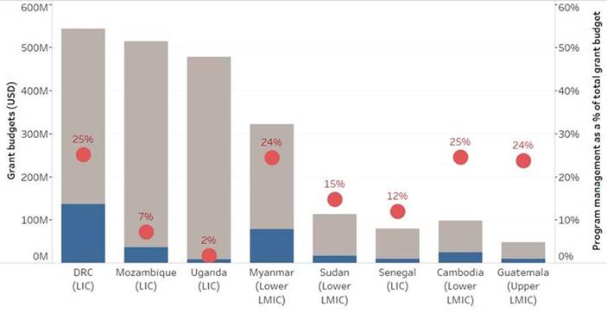
HALLAZGOS PRINCIPALES:
VfM: Eficiencia & Efectividad
Hay ejemplos de esfuerzos sólidos para mejorar el diseño de las propuestas y de los programas nacionales, particularmente en países enfrentando reducciones significativas del presupuesto de los programas.
Los costos administrativos de los programas varían significativamente entre los países y por tipo de RP, con costos más altos para agencias de las Naciones Unidas y Organizaciones de la sociedad civil que para los gobiernos.
Análisis de costo-efectividad aporta información para el diseño de programas y para la toma de decisiones en la mayoría de escenarios (tales como uso de modelos) pero no es sistemático.
Notes:
Examples of efforts to improve efficiency of grant design. Grant management arrangements have been changed in a number of countries, in part to reduce program management and administration costs. For instance in Cambodia where procurement arrangements were changed, and in Uganda where a standalone RSSH grant was embedded in disease grants.
Examples of efforts to improve efficiency of national program design. More targeted prevention services in Cambodia, Myanmar and Sudan; In DRC, bundled commodity distribution across programs is being implemented with positive expectations for efficiency, requiring fewer vehicles and human resources per shipment; Integration efforts across countries
Program management costs. The budget for program management as a proportion of the total grant budget varies from 2% in Uganda to 33% in Guatemala, with no clear link between a country’s stage along the development continuum and the program management budget. There is also no clear link between the size of grants and the proportion of the grant required for program management. Our analysis does show that program management costs are significantly higher for UN agencies and CSOs (which are mostly international and where costs are 26-27%) than for governments (where costs are 6%). In absolute terms, if the program management costs in Cambodia and Myanmar, where there are international PRs, could be brought down to a level equivalent for government PRs in other countries, this would result in a saving of around $30m.
Other points on efficiency:
Efficiency of grant implementation covered under business model
Initial analysis suggests that the efficiency of malaria programming is improving, with the cost per malaria case treated declining in DRC and Uganda over time. We intend to advance this sort of analysis, including explanations on what these trends represent and how and why they have occurred, in the year to come.
Cost-effectiveness considerations inform program design and decision making in most settings (such as through modeling) but not systematically
There is some evidence in all countries of grant interventions being targeted to correspond with burden of disease and address the specific needs of key populations, although how this allocation has been made has varied considerably, for instance with some countries not using the outputs of any analysis as the basis for programming, particularly for TB and malaria.

Slide 18
RECOMENDACIONES:
Uso Eficaz de los Recursos (VfM)
La Secretaría del Fondo Mundial y los actores principales en los países deben considerar
Acelerar el trabajo para recolectar costos unitarios/servicio para la prestación de servicios al nivel del país y usarlos como base para presupuestación, con una orientación clara en las fórmulas apropiadas para para incluir inflación en las estimaciones, cambios en precios, variaciones cambiarias, etc.
Considerar formas de uso eficaz de los recursos (VfM) en el país y/o mejorar el análisis específico de VfM en todo el ciclo de vida de las propuestas (y al mismo tiempo considerar la carga de rendición de informes) por medio de:
  Recopilar y analizar datos de los resultados específicos de las subvenciones
  Mejores herramientas para captura de datos sub nacionales
  Crear metas de desempeño para abordar mejor el tema de equidad
  Requerir que los RP/países informen sobre tendencias en eficiencia y efectividad
Notes:
The Secretariat should expedite work to collect unit/service delivery costs at the country level and use this as a basis for budgeting, with clear guidance on appropriate formulae to inflate estimates to allow for inflation, price changes, currency shifts, etc.
The Secretariat should consider ways to strengthen country-level and/or grant-specific analysis of VfM (while seeking not to add to the burden of reporting), such as by:
Collecting and analysing grant-specific output data, at least for some indicators. This would ensure that reporting of programmatic data more closely reflects actual grant implementation performance (i.e. to strengthen the linkages between financial and programmatic data), and would enable some quantitative analysis of efficiency and effectiveness
Extending reporting tools to collect sub-national data; and creating performance targets that better address equity considerations. We expect both of these to become increasingly important as epidemics become increasingly concentrated, resources reduce and prevention activities are more and more targeted.
Requesting that PRs/countries report against quantitative trends for some indicators as proxies for efficiency and effectiveness, with qualitative explanations of what the trends represent, and how and why the observed trends occurred

Slide 19
AGRADECIMIENTOS
Autoridades de Salud en los 8 países
Mecanismos de Coordinación de País, Receptores Principales, Sub Receptores
Programas Nacionales de VIH, TB, y Malaria
Panel Asesor de Alto Nivel
Actores Principales de la Respuesta Nacional
Cooperación Internacional en cada País
Equipo de País (Portafolio) de Fondo Mundial
Notes:
The Secretariat should expedite work to collect unit/service delivery costs at the country level and use this as a basis for budgeting, with clear guidance on appropriate formulae to inflate estimates to allow for inflation, price changes, currency shifts, etc.
The Secretariat should consider ways to strengthen country-level and/or grant-specific analysis of VfM (while seeking not to add to the burden of reporting), such as by:
Collecting and analysing grant-specific output data, at least for some indicators. This would ensure that reporting of programmatic data more closely reflects actual grant implementation performance (i.e. to strengthen the linkages between financial and programmatic data), and would enable some quantitative analysis of efficiency and effectiveness
Extending reporting tools to collect sub-national data; and creating performance targets that better address equity considerations. We expect both of these to become increasingly important as epidemics become increasingly concentrated, resources reduce and prevention activities are more and more targeted.
Requesting that PRs/countries report against quantitative trends for some indicators as proxies for efficiency and effectiveness, with qualitative explanations of what the trends represent, and how and why the observed trends occurred

Slide 20

Resumen Abreviado de la
Síntesis de Hallazgos del 2018, EPP-GT
Camboya, República Democrática del Congo, Guatemala, Mozambique, Myanmar, Senegal, Sudán y Uganda

